Slide 1
Vad är biofeedback?
Blunda inte för din stress, så slipper du gå i väggen
Kan vi se stress?
Kan vi se när vi slappnar?
Kan vi se resultaten av vår biofeedbackträning?
Ja, med cStress
Ex. 0-tollerans för högt blodtryck
C
InSE din STRESS med cStress – see and change
www.stressmedicin.se

Slide 2
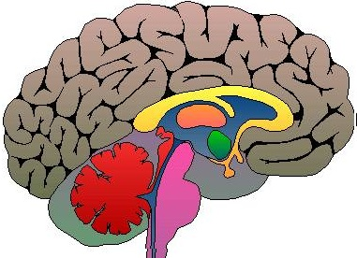
Autogen träning och cStress FT, verktyg att skräddarsy
Autogen träning (AT) är en psykoterapeutisk behandlingsmetod som syftar till att göra patienten avslappnad. Metoden utvecklades av Johannes Heinrich Schultz under 1920-talet. AT baserar sig på två huvuddelar; för det första är metoden autogen, det vill säga patienten behandlar sig själv och är sin egen instruktör, för det andra handlar det om träning - det finns övningsmoment som man tränar på - http://sv.wikipedia.org/wiki/Autogen_tr%C3%A4ning
En välbeprövad metod vidareutvecklad utifrån dagens kunskapsläge där evolutionens utveckling inom människan integreras och där andningen utgör integreringsplattform och operant klusterbetingning säkrar en stabil utveckling . Just genom att integrera frontal cortex med limbiska systemet (speciellt amygdala) samtidigt tränar vi oss att medvetet påverka vi centrala psykologiska funktioner.
Genom att använda cStress FT kan vi validera genom
IBED – Individuell Biologisk Evidensbaserad Dokumentation – speciellt av sympatiska nervsystemets aktivitet
Frontal Cortex: Utforskare, resonerande, problemlösande, ”mänskliga” delen av hjärnan
Thalamus- “clearing house”
Amygdala: Del av limbiska systemet som = emotioner – stress,.. ”däggdjurshjärnan”
Känt problem är hur vi skall verbalt påverka fysiologiska processer men via denna metod tränar vi upp denna förmåga. Det gäller speciellt att påverka sympatiska nervsystem (SNS) och det kan vi SE i cStress. Utan denna typ av träning kan vi inte göra detta – om vi av något (okänt) skäl kunnat det tidigare. Andningen liksom operant betingning fungerar här som ”överbryggare”. Fördelen med denna metod är att vi når resultat efterhand (utifrån principen operant betingning) men det kan ta lång tid (kvantitativ träning) men att individuellt skräddarsyende (kvalitet) ökar effektiviteten
Ref.: Autogen training: A clinical guide (1990). Linden. M. Guilford. NY.

Slide 3
Metoden i prototypform
Grundmetoden bygger på 6 olika fokus är som gradvis introduceras i träningen
1. Jag känner att höger/vänster/båda händerna blir (på inandning) tyngre och tyngre (på utandning). En lugn samtidig rörelse kan ske, t.ex. vilande fot upp vid in- och tillbaka vid utandning. Tillägg = bildförställning liksom hypnosstrategier vid behov.
2. + Jag känner att höger/vänster/båda händerna blir (på inandning) varmare och varmare (på utandning). En lugn samtidig rörelse … se ovan
3. + Jag känner att mitt hjärta pulserar (inandning) lugnare och lugnare (utandning). En lugn samtidig rörelse … se ovan
4. + Jag känner att min andning blir mer och mer (inandning) avslappnad och lugn (utandning). En lugn samtidig rörelse … se ovan
5. + Jag känner att min mage (eg. solar plexus) blir mer och mer (inandning) avslappnad och lugn (utandning). En lugn samtidig rörelse … se ovan
6. + Jag känner att min panna (eg. solar plexus) blir mer och mer (inandning) avslappnad och sval (utandning). En lugn samtidig rörelse … se ovan
+ ovan betyder att man kan lägga till, alltså vid ”2” så genomför man ”1” före ”2” etc.
Lugn upprepning viktig, en lukt som du har positiva associationer/känslor för kan med fördel användas (eftersom den ”går” direkt till limbiska systemet). Andningsbeteendet kan vara individuellt ”vanelungt” eller riktas på 6 andetag per minut. Biofeedback kan användas om det känns rätt men annars så mäts FT för IBED (individuell Biologisk Evidensbaserad Dokumentation). Antal gånger per fokus (1-6 ovan) kan variera utefter vad som efter hand känns bäst. Just att ta tid till att successivt finna sitt bästa
… och sedan vara nöjd och använda det som känns bra (OBS behöver inte vara optimalt!)

Slide 4
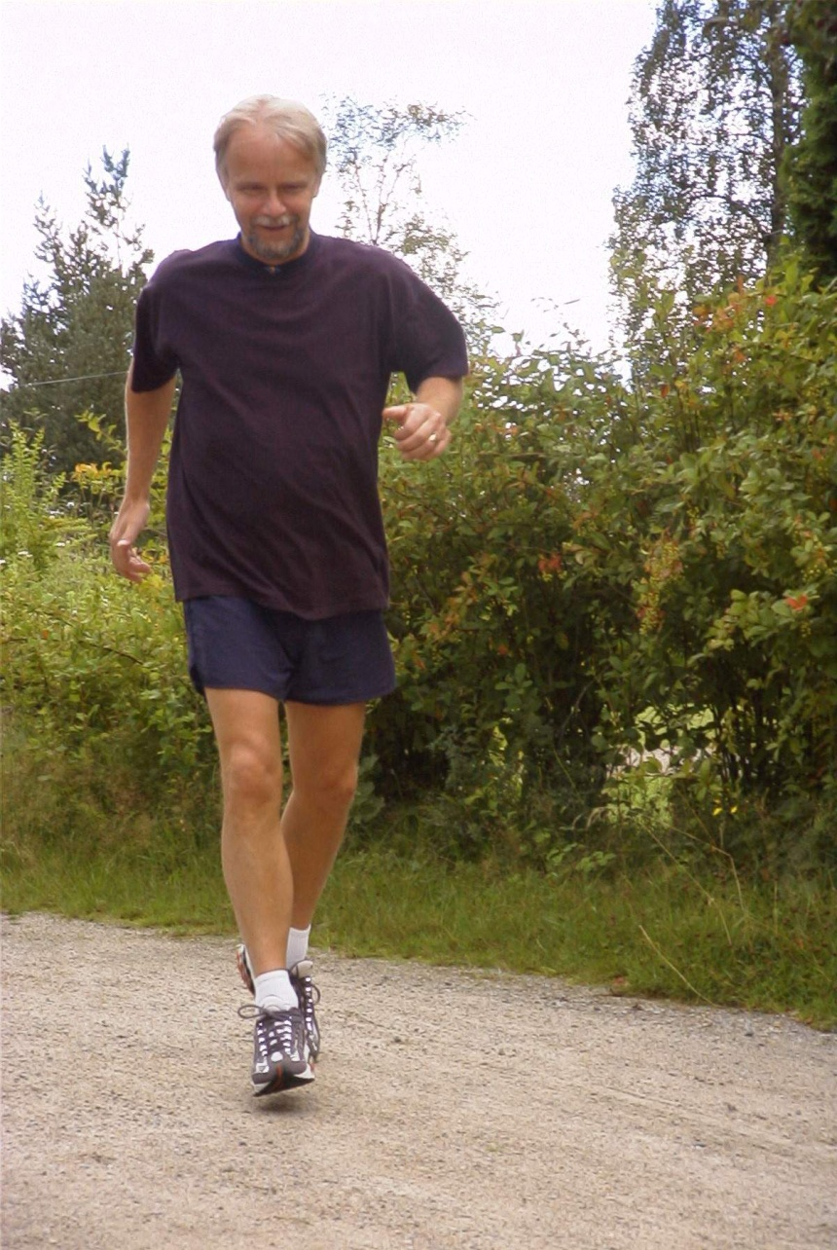
Tack för uppmärksamheten
Vänta på mig!
www.stressmedicine.se

